Slide 1
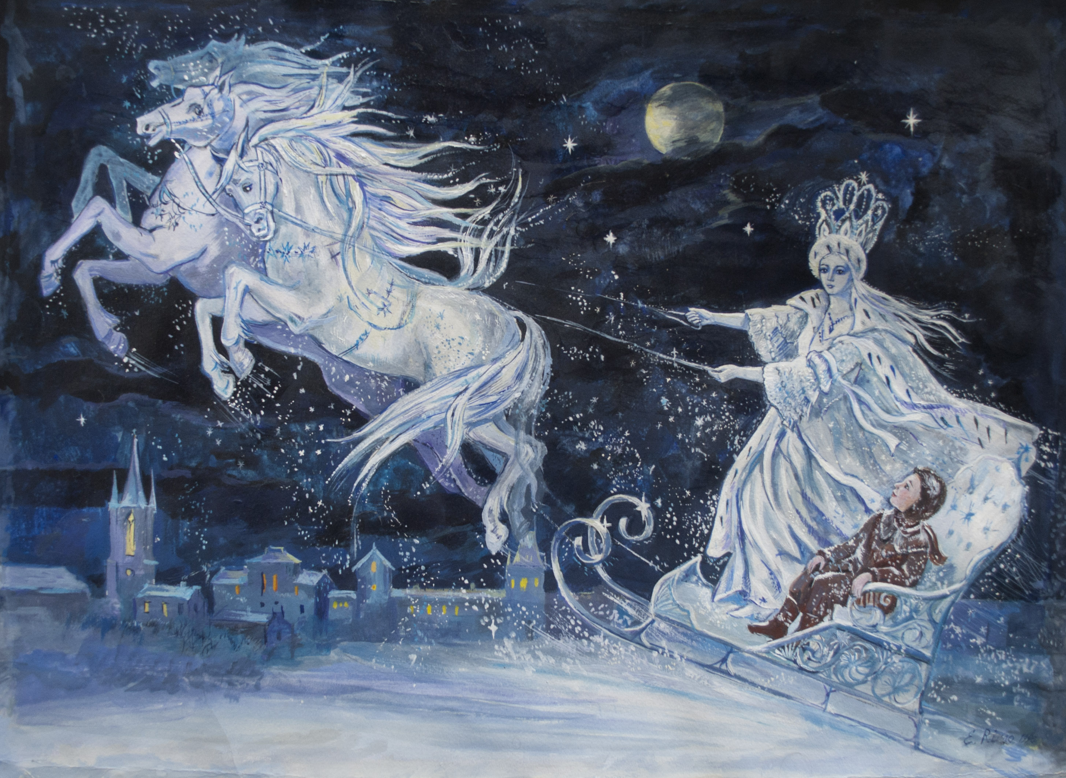
Ганс Христиан Андерсен

Slide 2
Ганс Христиан Андерсен
1805-1875

Slide 3
Ганс Христиан Андерсен написал 156 сказок. Совершенно невозможно поверить, что обыкновенный человек мог сочинить такие прекрасные истории. Да, Оле-Лукойе мог бы сочинить все эти сказки, но просто человек нет. Человек не может знать, о чем думает штопальная игла, не слышит, о чем беседуют розовый куст и семейство серых воробьев, он не может разглядеть, какого цвета платье у принцессы эльфов, которую с некоторых пор зовут Дюймовочкой...

Slide 4
В Дании есть маленький остров Фюн, а на нем город Оденсе. Здесь в 1805 году и родился будущий знаменитый сказочник. Назвали мальчика Ганс Христиан, и его отца сапожника тоже звали Ганс Христиан. Сапожники бывают разные бедные и богатые. Андерсен-отец был бедным. Он вовсе не хотел быть сапожником, он мечтал учиться и путешествовать. А так как ни то, ни другое не удалось, он читал сыну сказки и водил его гулять в окрестности города Оденсе. Он ходил с сыном в театр, который был в их маленьком городе.

Slide 5
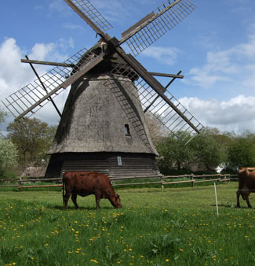
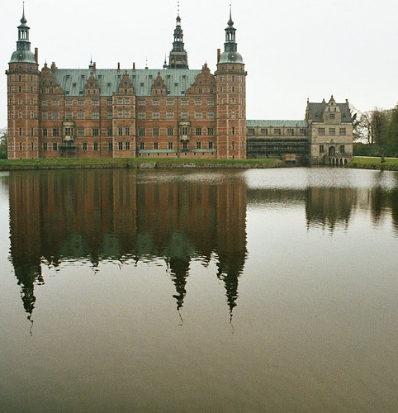

Slide 6
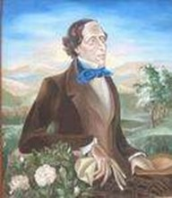
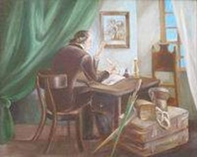
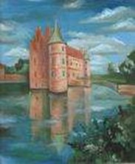
В четырнадцать лет Андерсен покинул родной дом и отправился в Копенгаген искать счастья на подмостках сцены, но упорные попытки стать актером, танцором, певцом не привели к успеху. Андерсен не унывал и решил писать пьесы. К слову сказать, он был почти неграмотным, пришлось пойти учиться в школу. В 17 лет он сел за школьную парту вместе с второклассниками, в 22 года стал студентом университета.

Slide 7
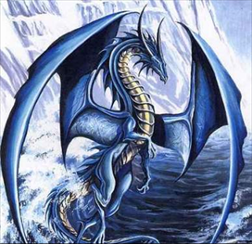
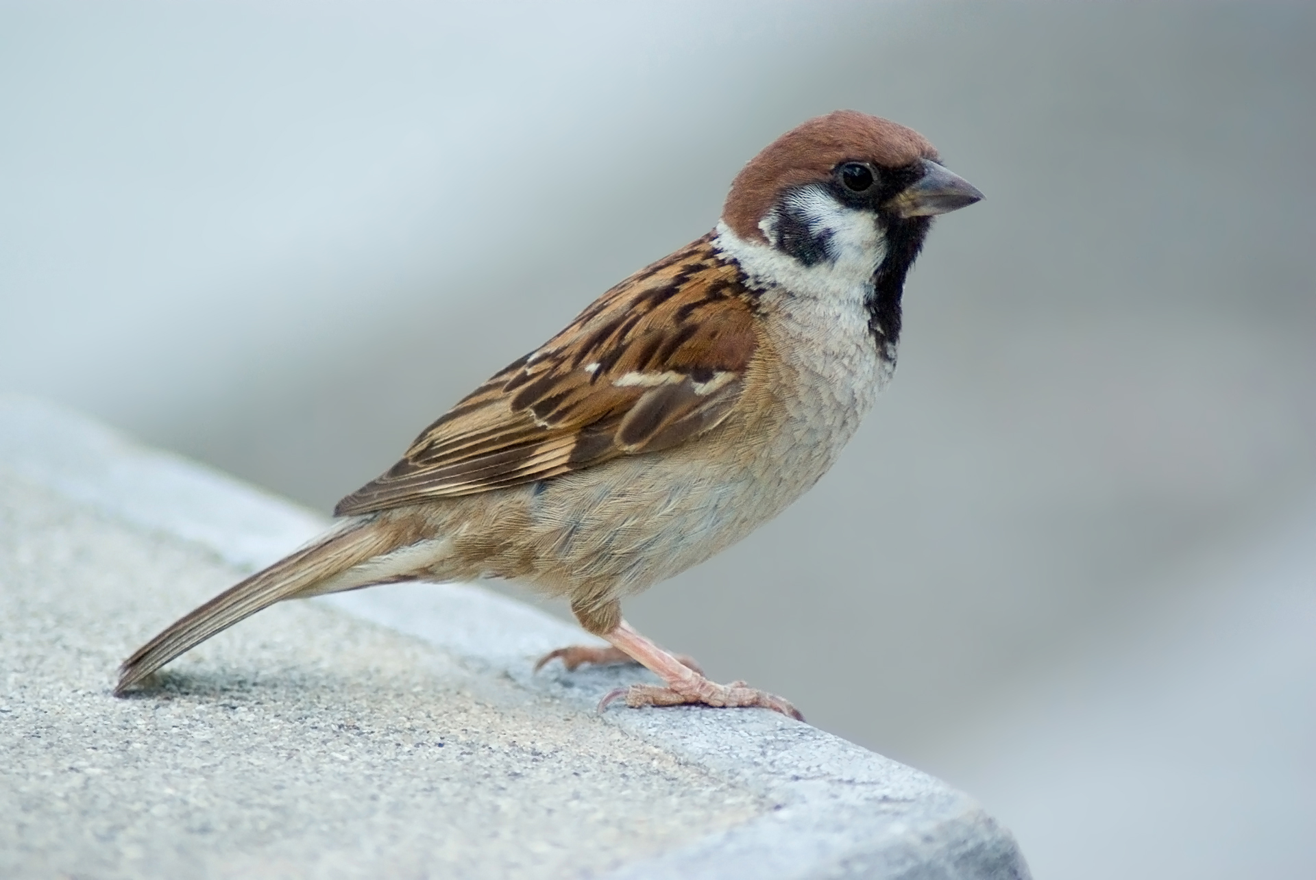
В домах своих знакомых Андерсен всегда рассказывал детям сказки, сочиняя их на ходу. Стоило ему войти в дом, где были дети, они тут же требовали новую сказку. И сказка никогда не заставляла себя ждать. Ее героями становились синий дракон, нарисованный на китайской вазе, пролетевший за окном воробей или старая перчатка.

Slide 8
С детства Андерсен умел вырезать из бумаги всякие фигуры. И когда лист бумаги превращался у него в старую ведьму на помеле, изящную балерину, аиста, стоящего на одной ноге в гнезде, сразу же рождались и сказки об этих фигурках.

Slide 9
В 30 лет еще бедный и почти безвестный, Андерсен написал на листе бумаги: «Шел солдат по дороге: раз-два! раз-два! Ранец за спиной, сабля на боку, он шел домой с войны...». Так появилась история про бывшего солдата-храбреца. Важные господа смотрели на него как на пустое место, ведь у него не было ни гроша. Но старое огниво помогло храброму солдату стать королем. Это была сказка «Огниво». И это было начало новой жизни.

Slide 10
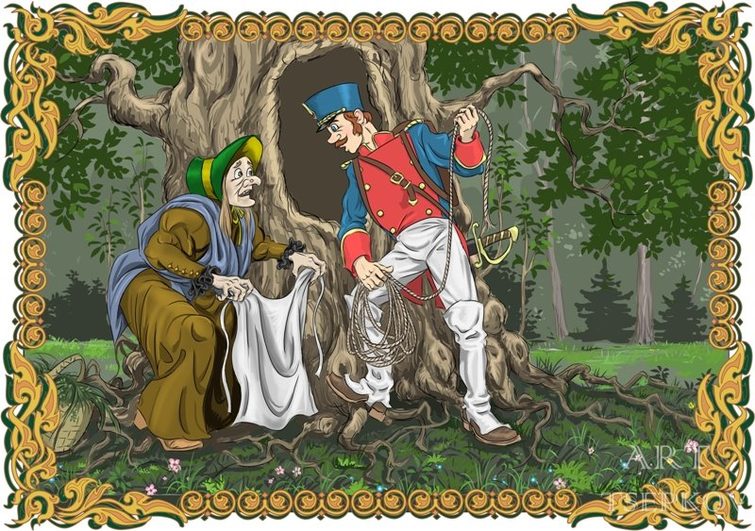
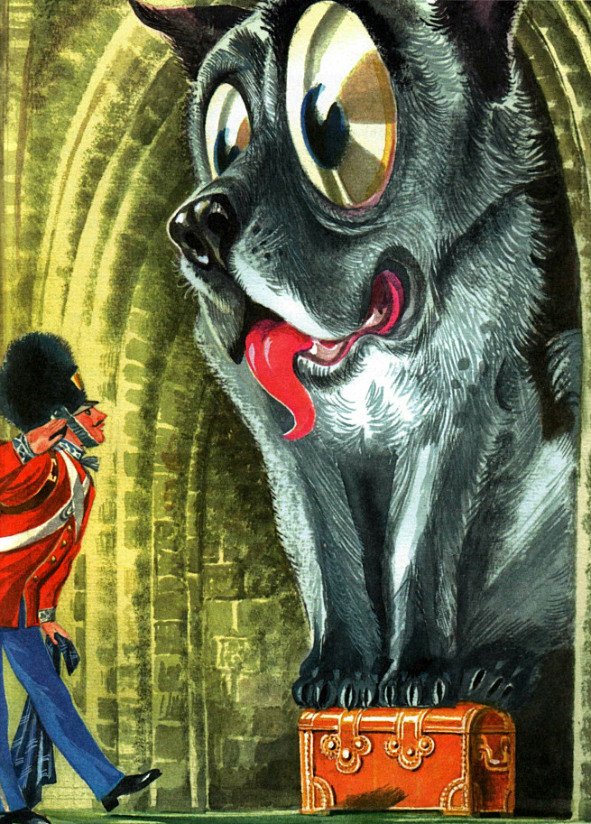

Slide 11
А какие сказки Ганса Христиана Андерсена знаете вы? Давайте попробуем отгадать по картинкам.

Slide 12
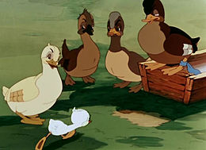
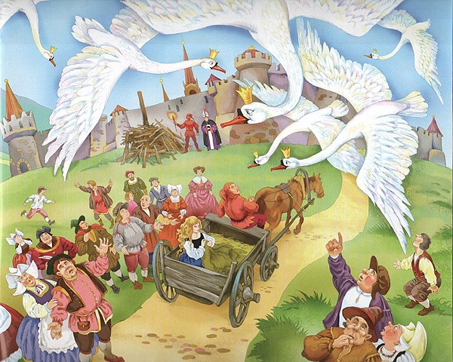
Сказка «Гадкий утенок»
Сказка «Дикие лебеди»

Slide 13
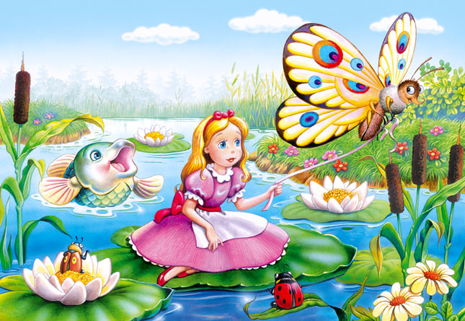
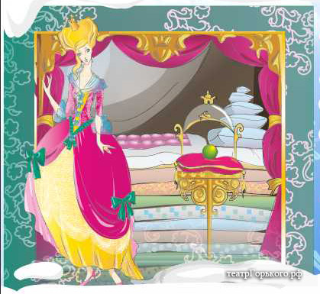
Сказка «Дюймовочка»
Сказка« Принцесса на горошине»

Slide 14
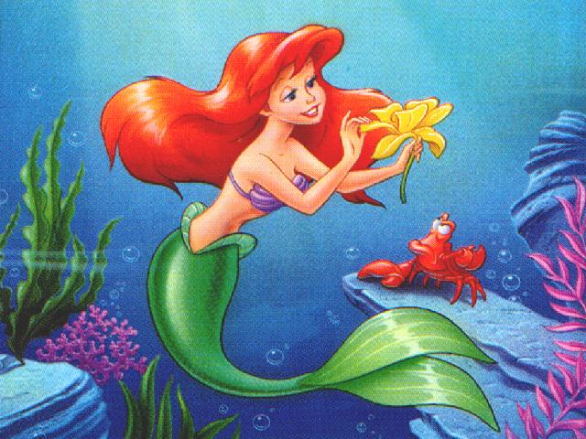
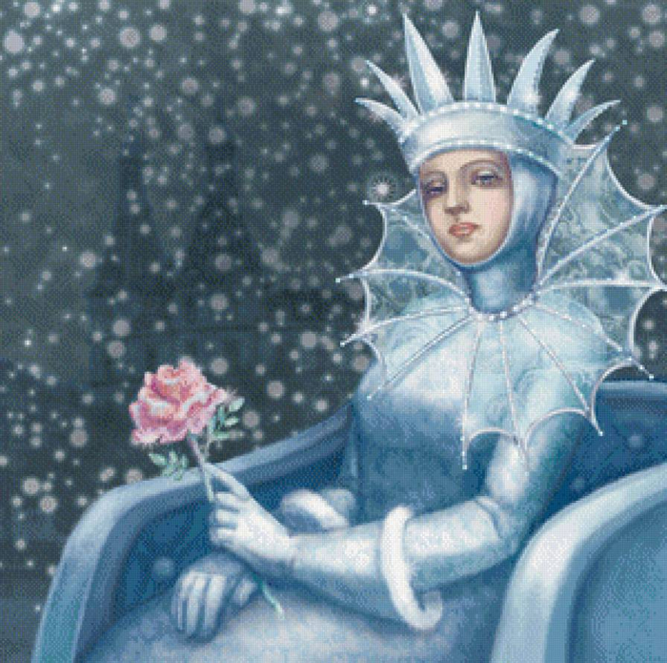
Сказка «Русалочка»
Сказка «Снежная королева»

Slide 15
Молодцы!

Slide 16
Спасибо за внимание!

